Slide 1
Sölu og markaðsmál 2024
Markús Vilhjálmsson

Slide 2
Hvernig mælum við árangur
Viðhorfsmælingar Prósent og BEST hópurinn
Sölutölur og rýni samsetningu fargjaldatekna
Innstigsmælingar
Fylgjendur og „engagement“ á samfélagsmiðlum
Umferð um vef og app
Mælingar á fjölmiðlaumfjöllun

Slide 3
Samfélagsmiðlar
Ná auknum fylgjendafjölda
30.500 fylgjendur í dag
36.000+ í lok árs 2024
Aukin áhersla á Instagram og TikTok
Yngri notendahópar
Viðhorfsmælingar neikvæðastar meðal 18-34 ára
Beita Instagram og TikTok betur í upplýsingamiðlun
Setja fram upplýsingar varðandi þjónustu og annað á „léttari“ hátt til að birta á þessum miðlum
Sýna meira frá innra starfi Strætó

Slide 4
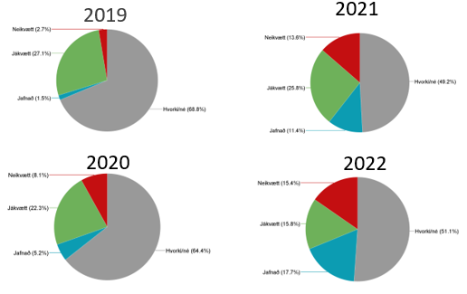
Upplýsingamiðlun og PR
„Ýta“ út jákvæðum fréttum af fyrirtækinu reglulega
Fréttaumfjöllun hefur mikil áhrif á viðhorf almennings
Halda áfram með framþróun á Strætóvef
Lifandi mælaborð á vef sem sýnir lykiltölur úr starfseminni

Slide 5
Sölumál
Fargjaldatekjur aukist um 15% milli ára
Tekjuaukning milli 22 og 23 áætluð 26%
Viðhalda korthafafjölgun á móti verðhækkunum
Áætlun gerir ráð fyrir miklum vexti í sölu stakra fargjalda
cEMV…… Loksins 2024
Tækifæri til að fjölga staðgreiðslufargjöldum
cEMV + Capping tækifæri til að sækja frekar á ferðir í kringum afþreyingu
Stórt sóknartækifæri þar sem notkunin er utan háannatíma
Afkastageta kerfisins takmarkar mögulegan vöxt meðal stórnotenda

Slide 6
Viðhorfsmælingar
Ná viðhorfi til Strætó á jákvæðari braut eftir nokkuð stöðuga niðursveiflu undanfarin 3 ár
Mældist 3.2 í jún 2023 en var 3,7 árið 2019
Ímynd Klapp greiðslukerfis
„Content“ herferð fór í loftið 11. október 2023 sem miðar sérstaklega að því að snúa viðhorfi til greiðslukerfisins
cEMV + Capping munu vega þungt
13% setja greiðsluleiðir fyrir sig sem hamlandi þátt gegn meiri notkun á Strætó

